Slide 1
Духовно-нравственное воспитание на уроках английского языка
Учитель английского языка
Вороновской средней школы
Солдаткина Н.Н.
2012.

Slide 2
Резкая смена идеологических ориентиров, отказ от каких-либо мировоззренческих оснований в начале 90-х гг. XX в. привели к духовному вакууму, который стал быстро заполняться массовой культурой.
Нравственная деградация, прагматизм, утрата смысла жизни и культ потребления, подростковая наркомания и алкоголизм – вот те характеристики состояния современного общества и человека, которые свидетельствуют о духовном кризисе общества и утрате духовного здоровья личности.

Slide 3
Духовность – качественная характеристика сознания и самосознания личности, отражающая целостность и гармонию ее внутреннего мира. Она предполагает постоянный и непрекращающийся труд души, осмысление мира и себя в этом мире, стремление к совершенствованию себя, преобразованию пространства собственного внутреннего мира, расширению своего сознания.

Slide 4
По мнению русских философов (И. Ильина, В. Соловьева, Г. Федотова и др.), истинная духовность не существует вне нравственности. Высшая духовность невозможна без душевности – эмоциональной чуткости, отзывчивости, способности к эмоциональному отклику: жалости, состраданию, любви к ближнему.
Золотое правило нравственности: «Поступай с другими так, как ты хочешь, чтобы другие поступали с тобой».

Slide 5
Содержанием духовно-нравственного воспитания является духовный и нравственный опыт.
опыт переживания высоких духовных состояний;
опыт осознания своей внутренней духовной реальности и понимания самоценности духовного мира другого человека;
опыт определения воспитанником актуальных для него нравственных проблем;
опыт разрешения нравственных проблем;
опыт содержательного, духовного общения;
опыт определения и реализации своих ценностных приоритетов в искусстве, в духовно-практической деятельности (творчество, общение, помощь людям, социальное служение, благотворительность, добровольчество, волонтерство и т.д.)

Slide 6
Духовно-нравственные ценности:
Гуманизм
Ответственность
Долг
Совестливость
Чувство собственного достоинства
Гражданственность
Культура чувств
Способность к нравственному усилию
Чувство эмпатии

Slide 7
Язык – хранилище культуры этноса, в нем запечатлен весь познавательный опыт народа, его морально-этические, социокультурные, художественно-эстетические, воспитательные идеалы.
«Язык – духовное богатство народа»,
«Сколько я знаю языков, столько я – человек»
В. А. Сухомлинский

Slide 8
Учебный предмет «Иностранный язык» имеет существенную особенность: он как бы «беспредметен»: он изучается как средство общения, а тематика и ситуации для речи привносятся извне. Поэтому иностранный язык, как никакой другой учебный предмет, открыт для использования содержания из различных областей знаний, содержания других учебных предметов.

Slide 9
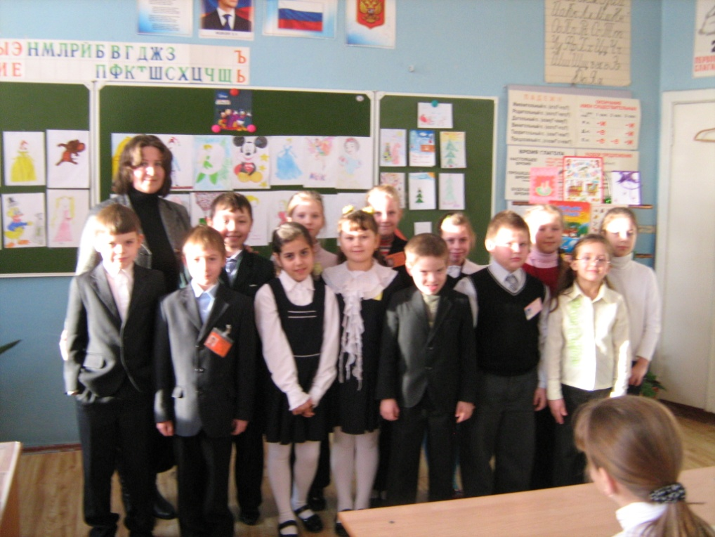
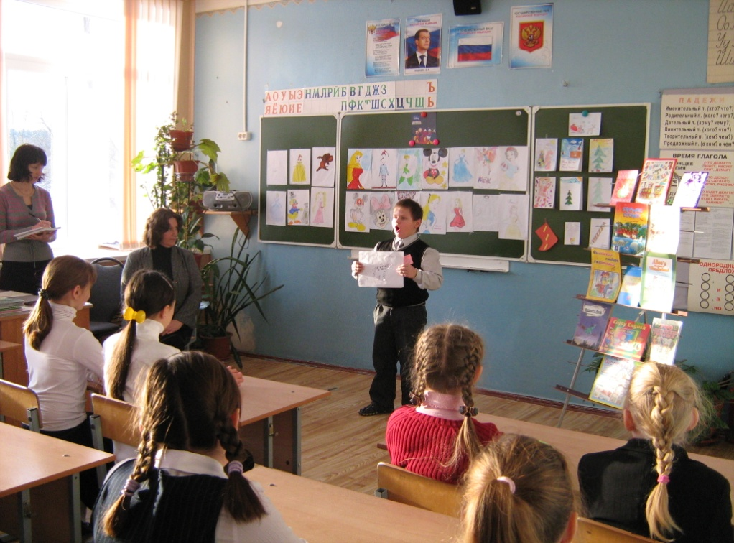
Конкурс чтецов

Slide 10
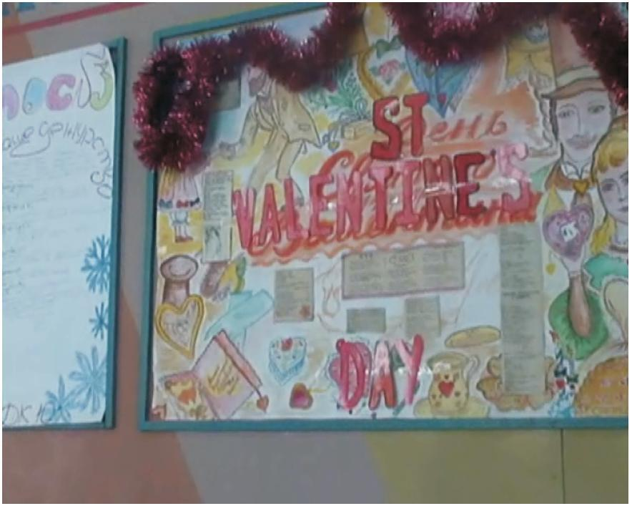
Год праздников Великобритании

Slide 11
Видеофильм

Slide 12
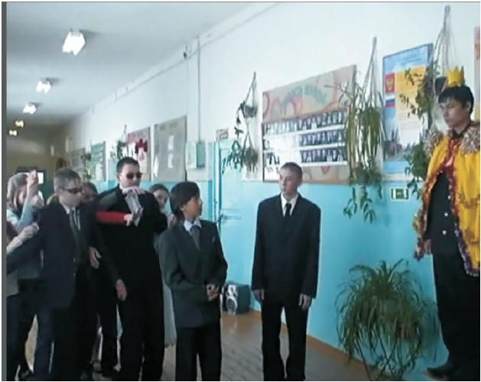
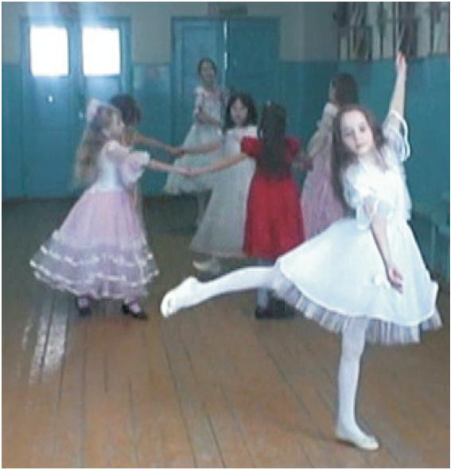

Slide 13
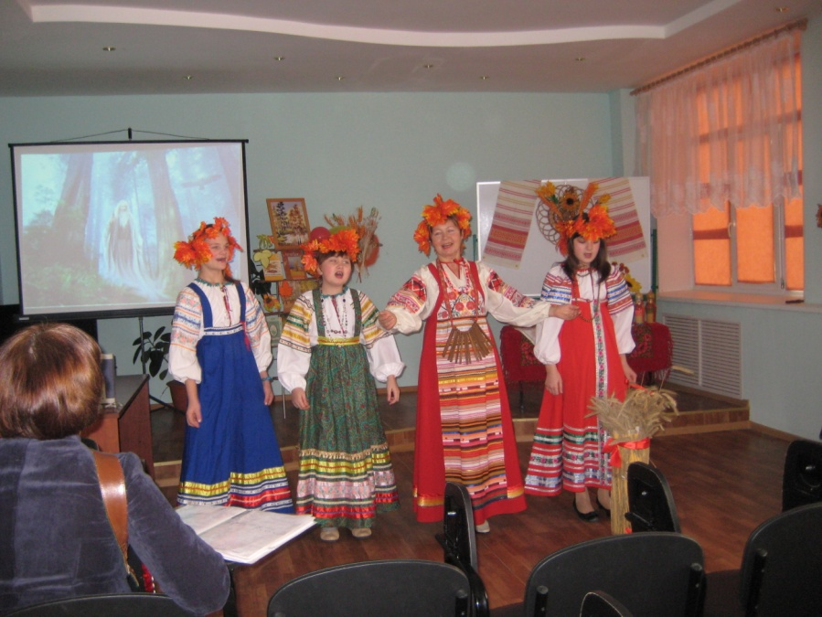
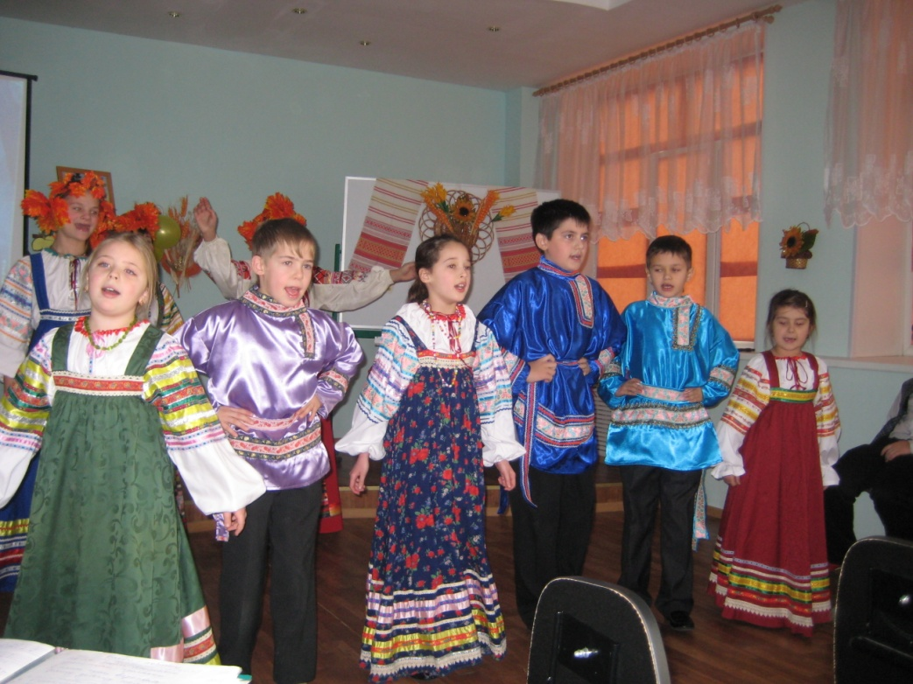
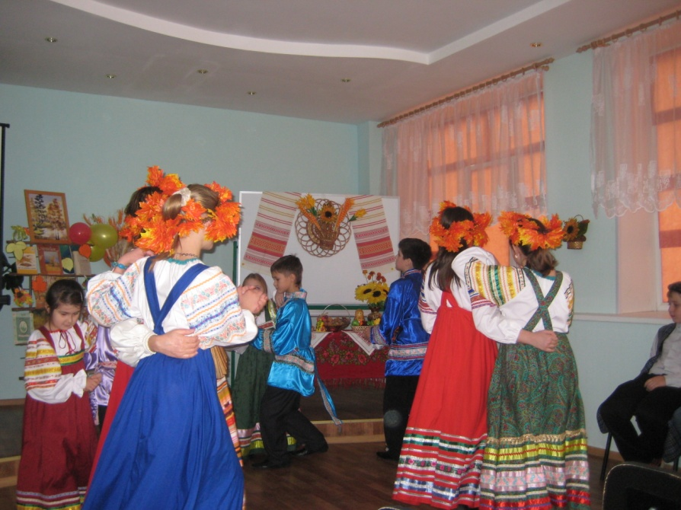
Праздник осени

Slide 14
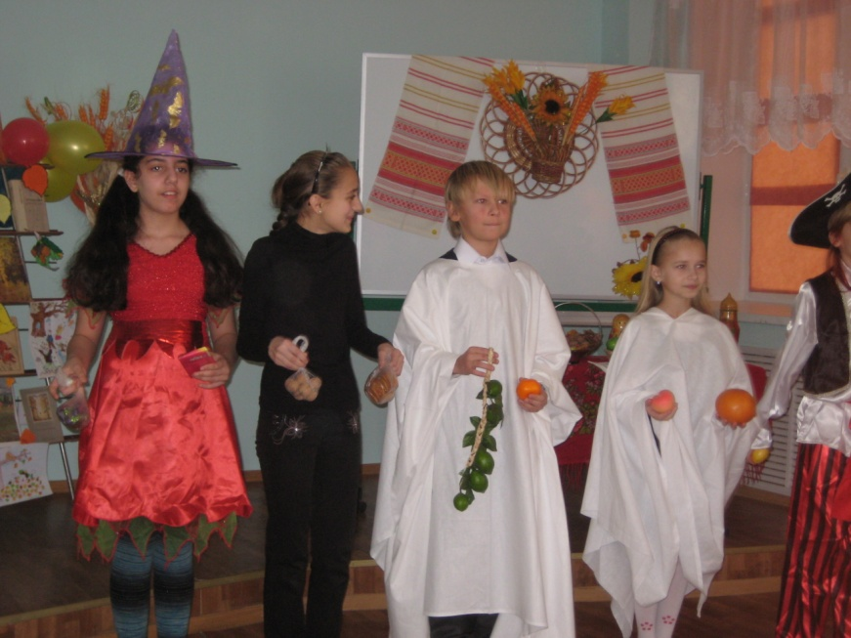
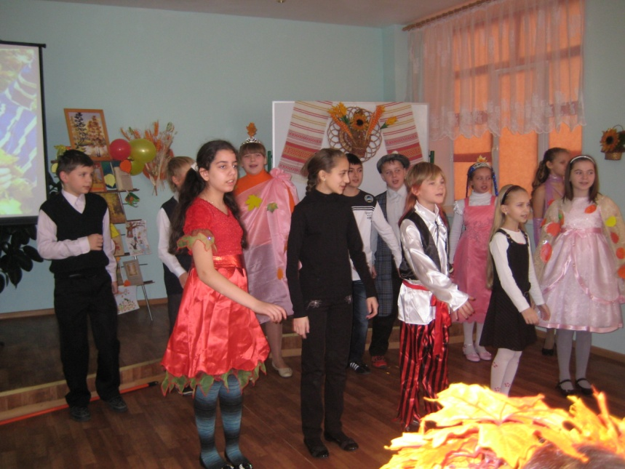
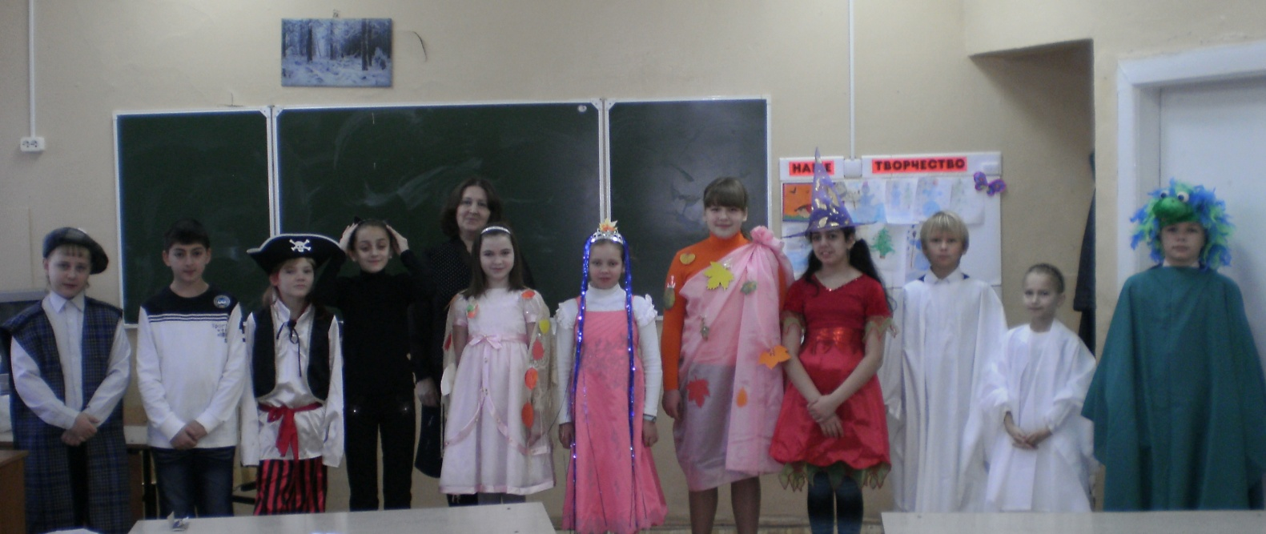
Диалог культур

Slide 15
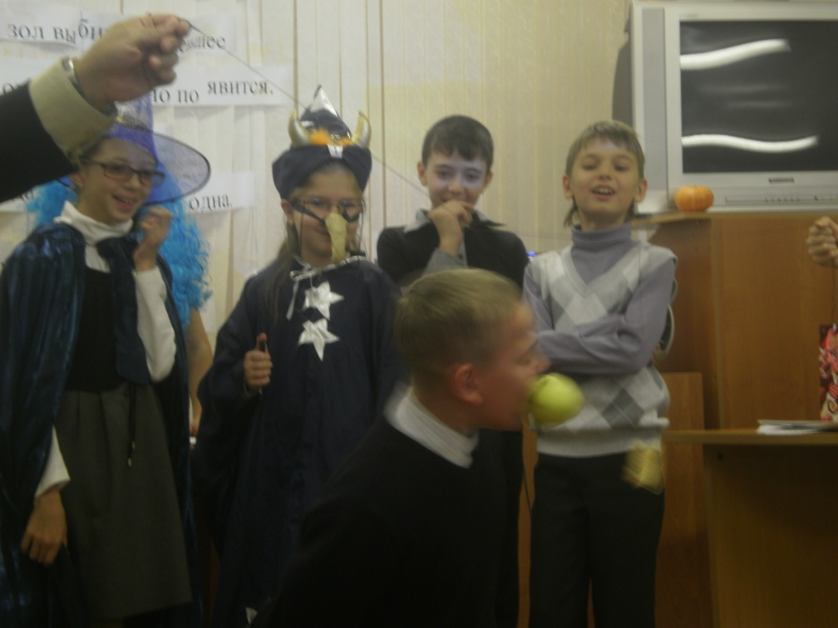
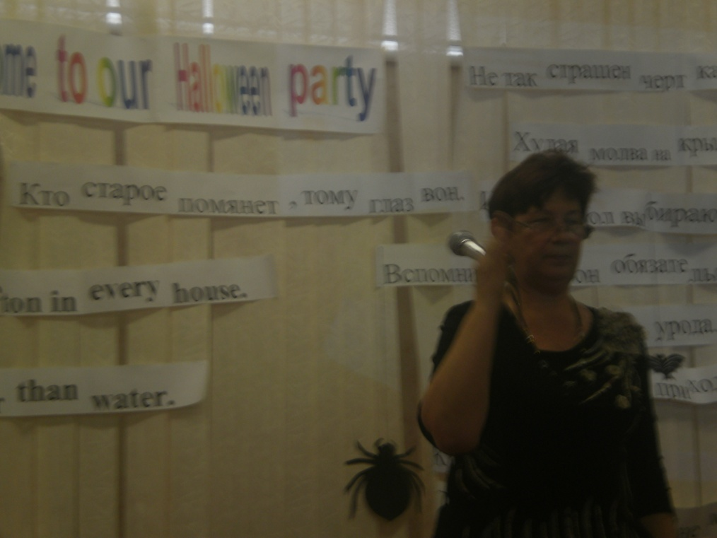
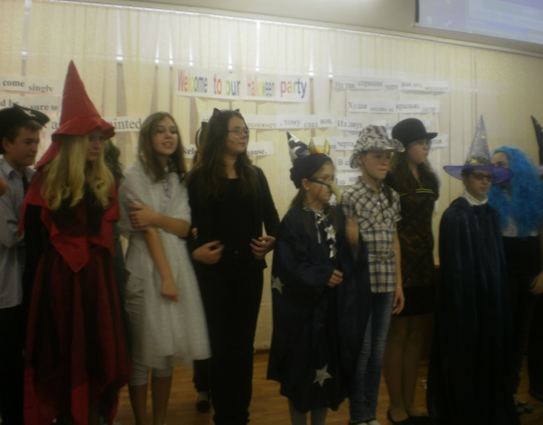
Праздник для 5 классов.
31 октября 2011г.

Slide 16
Спасибо за внимание.

